Slide 2
การประมวลผลข้อมูล

Slide 3
การประมวลผล
(Data Processing)
เป็นการนำข้อมูลที่เก็บรวบรวมได้
มาผ่านกระบวนการต่างๆ
เพื่อแปรสภาพข้อมูลให้
อยู่ในรูปแบบที่ต้องการ
เรียกว่า ข้อมูลสนเทศ หรือ สารสนเทศ

Slide 4
3
ขั้นตอนการประมวลผลข้อมูล
1.ขั้นตอนการนำข้อมูลเข้า (Input)
จัดเตรียมข้อมูลที่รวบรวมมาแล้วให้อยู่
ในลักษณะที่เหมาะสมและสะดวก
ในการป้อนขูลเข้าสู่เครื่องคอมพิวเตอร์
เพื่อที่จะนำไปประมวลผล สามารถทำผ่านคีย์บอร์ด
และอุปกรณ์อื่นๆที่ใช้ป้อนข้อมูลได้
ซึ่งเครื่องมือที่นำเข้าสู่เครื่องคอมพิวเตอร์
จะนำเข้าผ่านตัวเชื่อมต่อซึ่งในทางคอมพิวเตอร์เรียกว่า Port
2.การประมวลผล (Processing)
การจัดการข้อมูลที่รับเข้ามา
ด้วยวิธีการต่างๆ เช่น การคำนวณ การเรียงลำดับข้อมูล
การจัดเก็บขอมูลลงในแฟ้มข้อมูล การแยกประเภทข้อมูล
3.การนำเสนอข้อมูล(Output)
หลังจากการประมวลผลแล้ว
โดยจะมีการแสดงผลลัพธ์ที่ได้จากการประมวลผลให้ผู้อื่นทราบ โดยข้อมูลที่นำออกอาจระบบคอมพิวเตอร์จะถูกส่งข้อมูลผ่านตัวเชื่อมต่อของคอมพิวเตอร์ ซึ่งผลลัพธ์สามารถแสดงได้หลายรูปแบบ
เช่น รายงาน กราฟ ตาราง

Slide 5
เด็กๆ มาช่วยกันนำข้อมูลที่ได้
มาสรุปเป็นข้อมูลสารสนเทศที่พร้อมนำเสนอ
โดยออกแบบตารางเพื่อสรุปข้อมูล

Slide 6
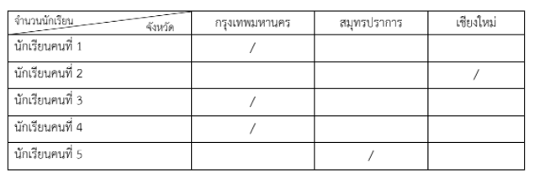
ตัวอย่างการทำแบบสอบถาม
คุณครูอยากทราบว่านักเรียนชั้น ป.5/1 อยากไปทัศนศึกษาที่จังหวัดใดมากที่สุด
เมื่อได้ข้อมูลจากแบบสอบถามจึงได้นำข้อมูลมาประมวลผล
โดยออกแบบตารางเพื่อประมวลผลข้อมูล จากแบบสอบถามปลายปิด
จังหวัดที่อยากไปทัศนศึกษามากที่สุด นำมาออกแบบตารางเพื่อประมวลผลข้อมูลได้ ดังนี้
จากข้อมูลในตารางจะเห็นว่า มีเด็กๆที่อยากไปจังหวัด
กรุงเทพมหานคร 3 คน จังหวัด
สมุทรปราการ 1 คน และจังหวัดเชียงใหม่ 1 คน
จึงสรุปได้ว่านักเรียนในห้องเรียน ป.5/1 ส่วนใหญ่
อยากไปทัศนศึกษาที่จังหวัดกรุงเทพมหานคร

